Slide 1
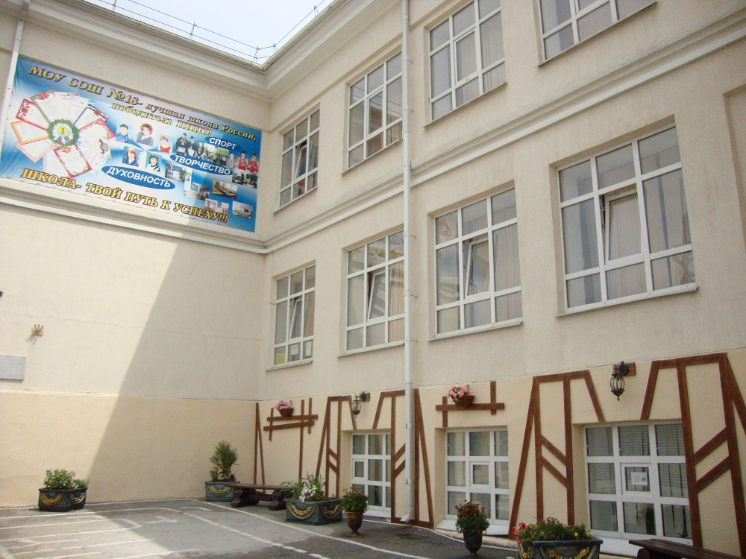
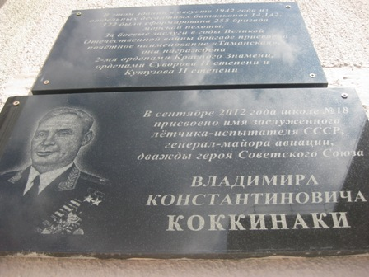
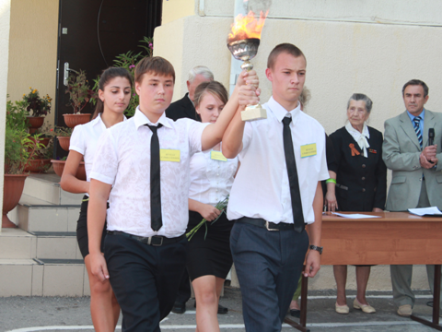
МБОУ СОШ №18
имени дважды Героя Советского Союза
В.К.Коккинаки муниципального образования
город Новороссийск
НАШИ ОБУЧАЮЩИЕСЯ-НАША ГОРДОСТЬ!

Slide 2
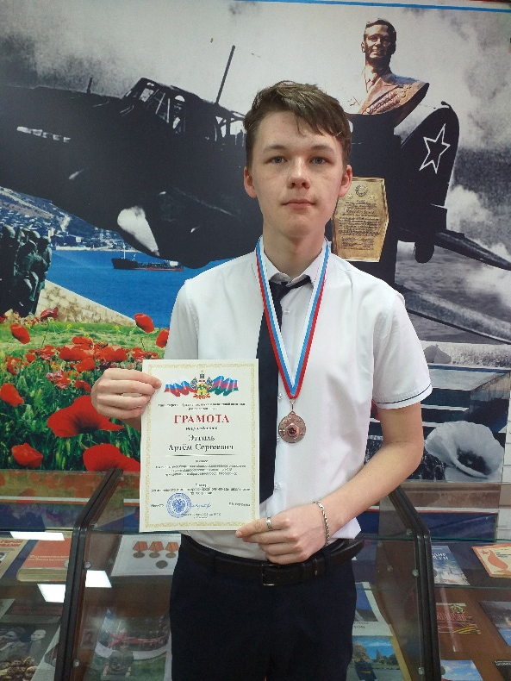
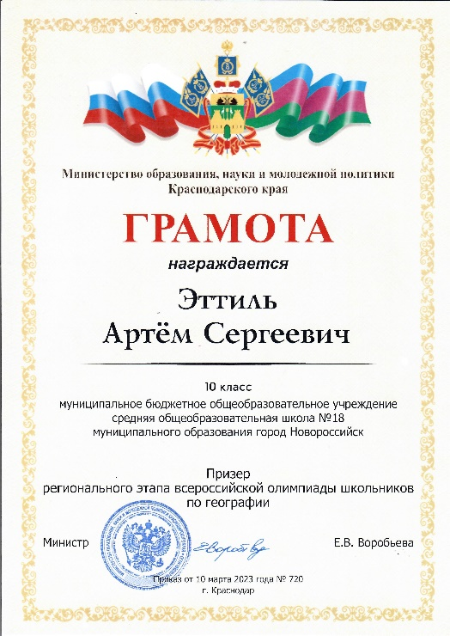
Эттиль Артём, учащийся 10 «А» класса:
призёр регионального этапа всероссийской олимпиады по географии;
победитель МЭ всероссийской олимпиады школьников по биологии, географии.
призёр МЭ краевой НПК «Эврика»
победитель Всероссийского конкурса обучающихся «Мой вклад в величие России».

Slide 3
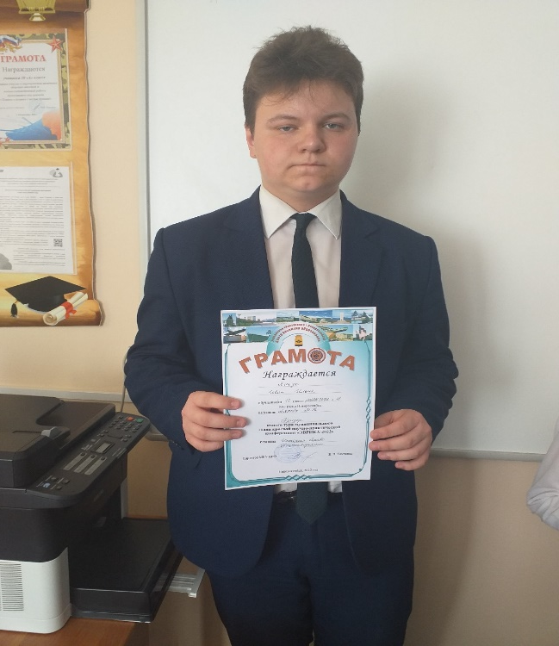
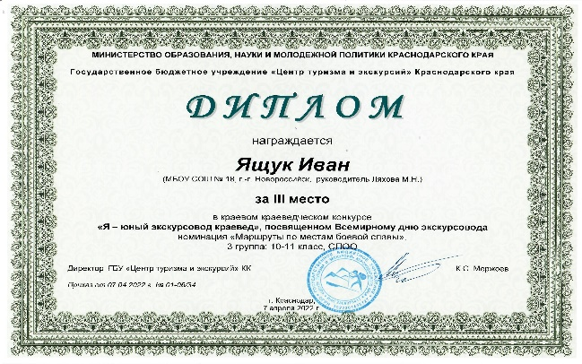
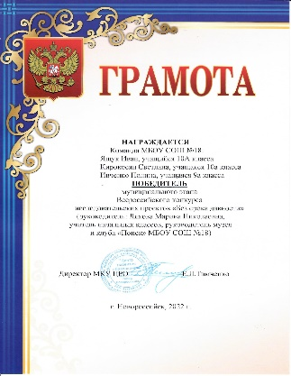
Ящук Иван, учащийся 11 «А» класса:
призёр(3 место ) краевого краеведческого конкурса «Я-юный экскурсовод краевед»;
победитель муниципального этапа Всероссийского конкурса исследовательских проектов «Без срока давности»;
призёр МЭ краевой научно-практической конференции «Эврика»;
участник Всероссийского конкурса на лучшую выставку школьных музеев, посвящённую памятным датам и событиям региона в годы Великой Отечественной войны;
лучшая работа в НПК «Исследования и факты Великой Отечественной войны 1941-1945 гг.»;
1 место в исследовательском проекте «Минувших дней живая память»

Slide 4
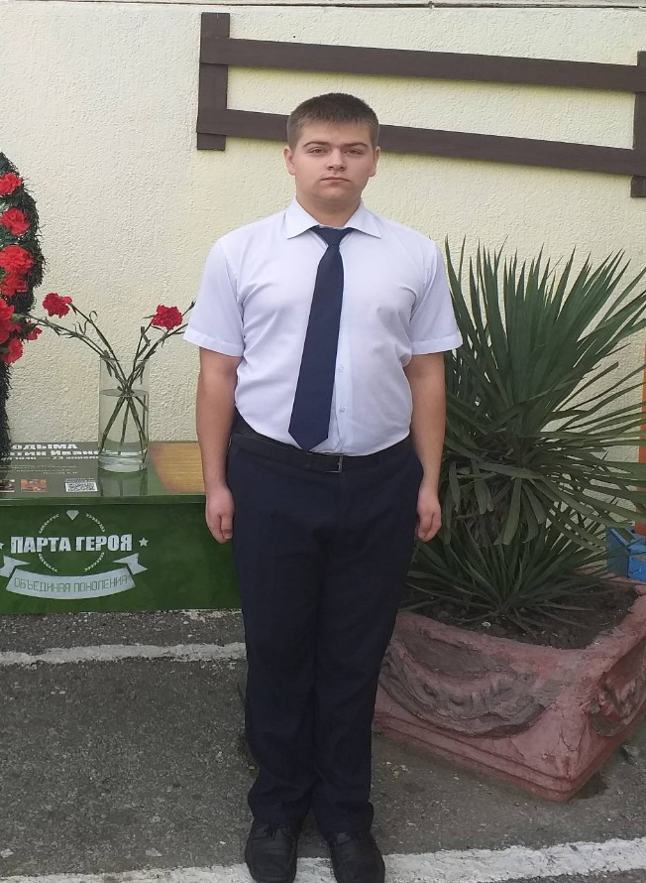
Плотников Всеволод, учащийся 10 «А» класса:
победитель муниципального этапа Всероссийского конкурса исследовательских проектов «Без срока давности»;
призёр муниципального этапа Всероссийского конкурса сочинений
Победитель МЭ Всероссийского литературного конкурса «Класс»;
участник МЭ краевой научно-практической конференции «Эврика»;
участник Всероссийского конкурса на лучшую выставку школьных музеев.

Slide 5
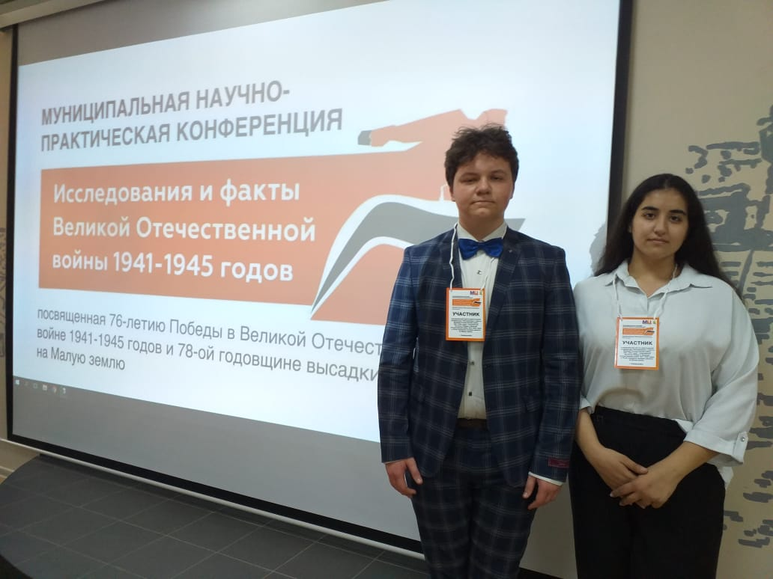
Кирокосян Светлана, учащаяся 11 «А» класса
победитель в городской научно-практической конференции «Исследования и факты Великой Отечественной войны 1941-1945 годов. Новороссийск-память сильнее времени»
Диплом III степени муниципальной научно-практической конференции «Исследования и факты Великой Отечественной войны 1941-1945 годов. Новороссийск-память сильнее времени»

Slide 6
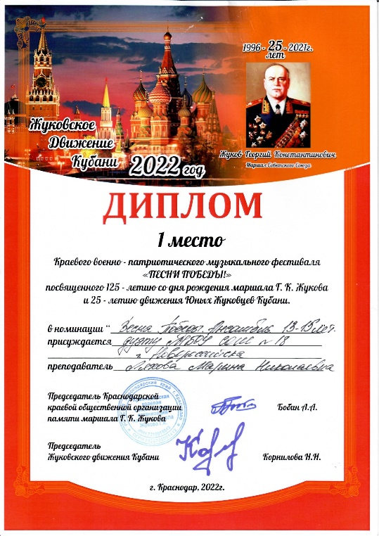
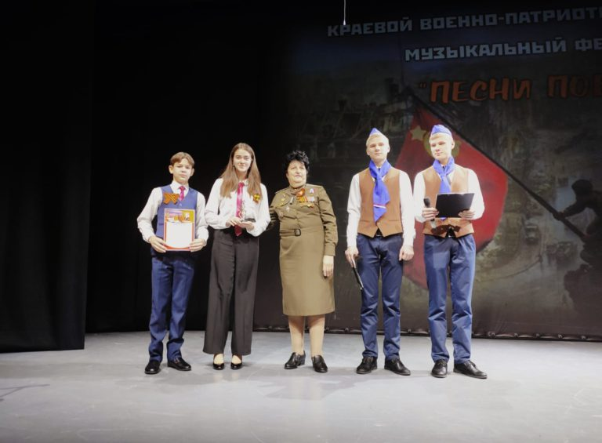
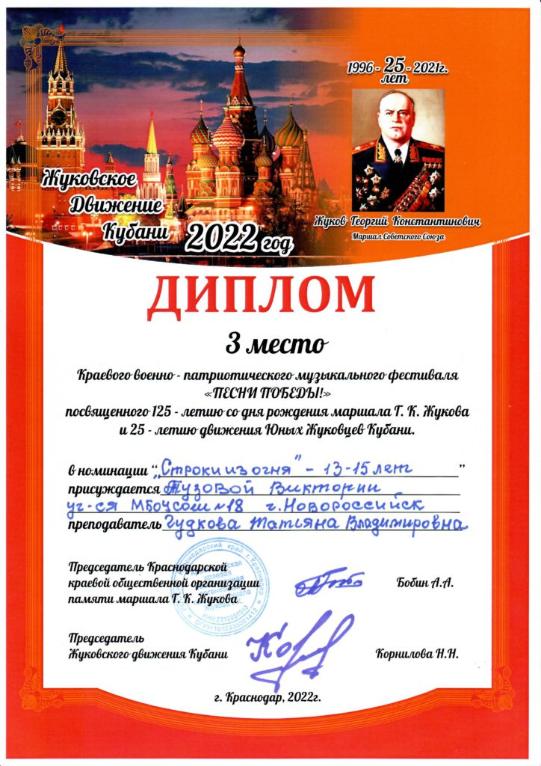
Учащийся 8в класса Полончук Денис награждены Дипломом за I место краевого военно-патриотического музыкального фестиваля «Песни Победы», посвящённого 125-летию со дня рождения маршала Г.К. Жукова и 25-летию движения Юных Жуковцев Кубани.
Учащаяся 10 «А» класса Тузова Виктория завоевала Диплом за 3 место краевого военно-патриотического музыкального фестиваля «Песни Победы» в номинации: «Строки из огня».

Slide 7
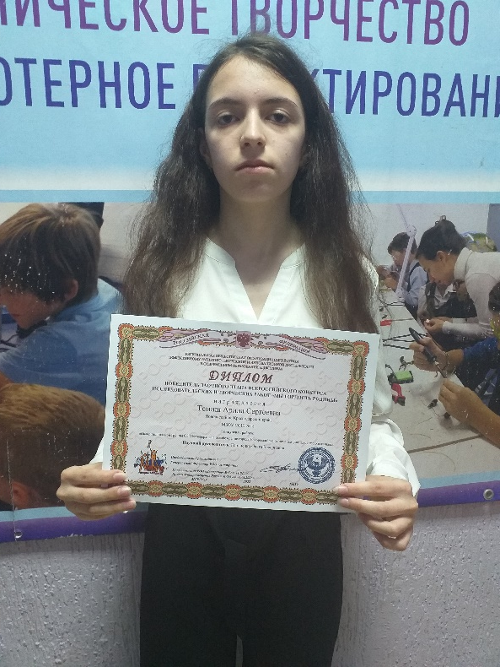
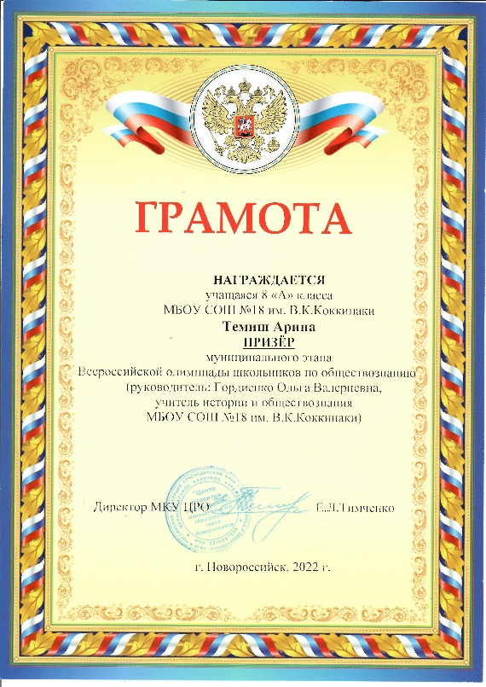
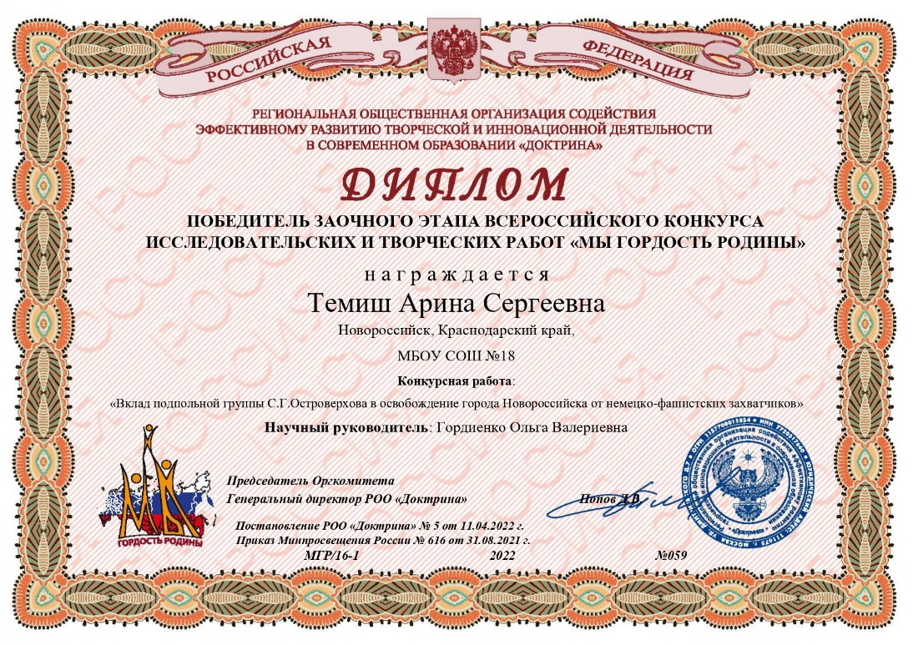
Темиш Арина, учащаяся 8 «А» класса:
победитель Всероссийского конкурса исследовательских и творческих работ обучающихся «Мы гордость Родины»;
призёр муниципального этапа всероссийской олимпиады школьников по истории, обществознанию.

Slide 8
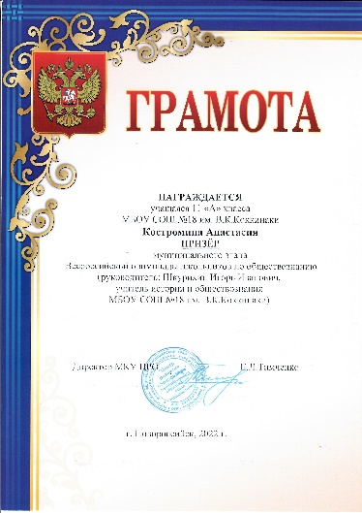
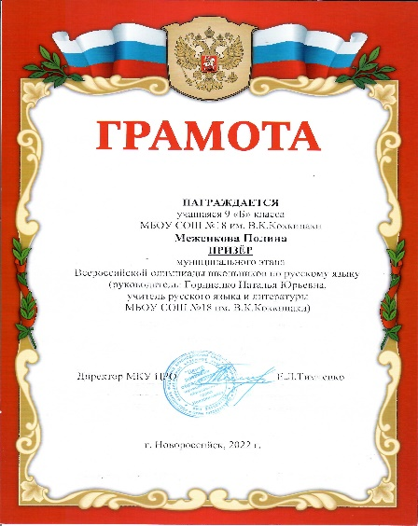
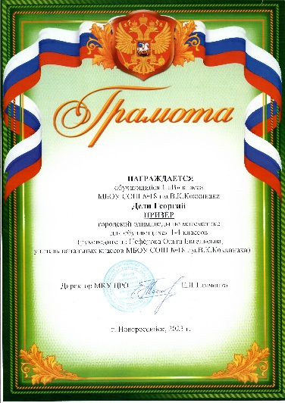
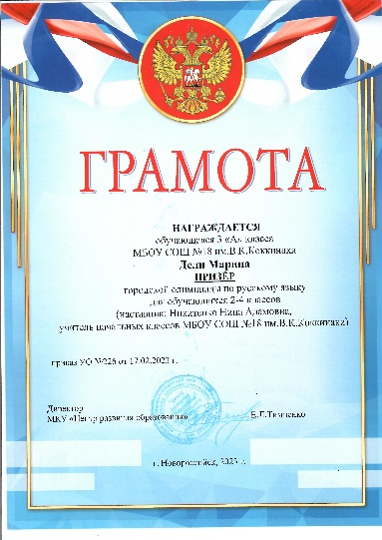
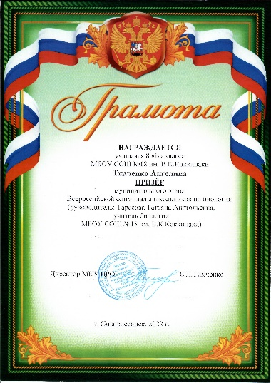
Призёры МЭ всероссийской олимпиады школьников :
Костромина Анастасия,
11а класс
по обществознанию;
Меженкова Полина, 9б класс
по русскому языку, литературе;
Дели Георгий, 1в класс
по математике;
Дели Марина, 3а класс
по русскому языку и литературному чтению;
Ткаченко Ангелине, 8б класс
по биологии
Веремеенко Полина, 8а класс
по биологии

